Slide 1


青岛理工大学2024年硕士研究生招生
网络远程复试操作指南
（ 考 生 版 ）
青岛理工大学研究生院

Slide 2


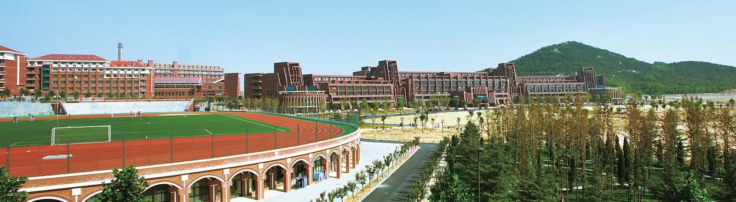
青岛理工大学2024年硕士研究生招生网络远程复试操作指南
目录
CONTENTS
01
03
05
复试流程图解
02
04
复试设备及环境要求
腾讯会议使用说明
审核材料及答卷上传
应急准备及注意事项

Slide 3




2024年硕士研究生招生网络远程复试指南
网络远程复试流程图解

Slide 4



















远程复试全过程流程图解
1.1
第2步
查阅学校2024年复试方案、 报考学院复试细则等、远 程复试操作指南和考场规 则；下载 并签订《考生诚 信复试承诺书》，在规定 时间内按照相关要求在指 定系统缴费。
第4步
学校根据考生提交相关材料对考生进行资格审核；审查通过者，方可参加网络远程复试。
第6步
按远程复试操作指南 调试“双机位”远程复试平台，提前调试设备；测试网络环境，熟悉笔试、面试等操作流程。
第8步
每次笔试和面试正式开 始前，考生按要求配合 监考老师对笔试、面试 环境检查；配合监考老 师对每个考生进行“人 脸识别”和“人证识别” 身份核查，消除替考、 作弊。
第10步
考生按照学校 远程复试操作 指南要求，在 规定时间内参 加网络远程面 试。
查看复试 录取基本 分数线及 复试调剂 要求
笔试 面试 完成
第1步
按方案要求提前完成“双机位”远程设备和腾讯会议的安装调试。
第3步
登录学校研究生招生管理系统，在规定时间内按要求上传复试须提交的相关材料 （特别注意手机号信息准确） 。
第5步
查看报考学院复 试录取实施细则 和复试工作安排。
第7步
考生按要求在规定时 间内，凭本人《准考 证》和有效居民身份 证参加远程笔试和远 程面试。
第9步
参加远程单独笔试的 考生，按照学校远程 复试操作指南要求， 在规定时间内完成笔 试并在指定系统提交 笔试考卷。
友情提示：考生需按要求提前进入候考区，考生应按要求配合监考老师和复试小组秘书进行“人脸识别”身份核 验，考生面部应正对且全程注视【主机位】摄像头，视线不得离开。

Slide 5














远程单独笔试全过程流程图解
1.2
第2步
考生需按照学校规 定的A4纸答题模板 打印笔试科目答题 纸4页以上（建筑艺术类考生按报考学院要求）
第4步
远程单独笔试开始前， 在候考区考生按要求 调试腾讯会议和双机 位设备、测试网络环 境，熟悉远程网络笔 试操作流程。
第6步
收到远程笔试监考 老师邀请，进入网 络远程笔试区，按 照远程笔试监考老 师要求进行笔试环 境检查等工作。
第8步
监考员下达考试结束 指令后，考生立即停 止书写； 在规定时间 内按照监考员提供的 试卷提交密码和要求 准备试卷拍照、提交。
考生接受参 加复试通知 并确认，按 各学院远程 单独笔试要 求做好准备。
远程 单独 笔试 完成
第1步
查阅各学院复试细则和远程单独笔试相关要求。
第3步
完成“双机位”远程 复试设备和腾讯会议APP的安装调试；了解掌握远程网络笔试操作流程。
第5步
考生凭本人《准考证》、 有效居民身份证按要求 进行身份核验；配合远 程笔试监考老师，做好 笔试前的“人脸识别” 身份核验 。
第7步
考试答卷：“监考老师 通过屏幕共享方式将试题发送给考生；考生在答题纸规定位置答卷和填写有关信息。
友情提示：远程单独笔试前，考生需在复试前三十五分钟以上进入候考区，配合监考老师进行“人脸识别”身份核验（面部应正对【主机位】摄像头）；笔试期间，考生面部、上半身及双手应在【主机位】摄像头监控范围内清晰可见；【辅机位】要保证考生考试整个屏幕能清晰地被复试专家组成员看到。主机位与辅机位摄像头的摆放应保证远程笔试全过程无死角监控。

Slide 6

远程面试全过程流程图解
1.3
第2步
按学院要求提前完 成“双机位”远程 复试设备腾讯会议APP 的安装调试。
第4步
在候考区等待期间， 考生按学院要求，调 试远程复试平台、设备，测试网络环境，熟悉复试操作流程。。
第6步
收到复试小组邀请，进入 网络远程面试区，按照主 考官要求进行复试环境检 查等工作。
第8步
按照报考学院复试 要求，在规定时间 内进行网络远程面 试。
按学校和各 学院面试要求做好准 备。
远程 面试 完成
第1步
查阅各学院复试细 则和远程面试相关 要求等。
第3步
按报考学院组织的 “随机确定考生复试 次序”方式考生进行 随机抽签，考生按随 机面试顺序依次进入 候考区。
第5步
考生凭本人《准考证》、 有效居民身份证按要求 进行身份核验；配合复 试小组秘书，做好面试 前的“人脸识别”身份 核验 。
第7步
按照复试小组要求“随机 抽取面试试题”，考生按照要求回答相关问题。
友情提示：考生需在复试前二十分钟以上进入候考区；面试期间，考生本人面部应正对且全程注视【主机位】摄像头，视线不得离开。保持坐姿端正，面部、上半身及双手在画面中清晰可见；【辅机位】要保证考生考试整个屏幕能清晰地被复试专家组成员看到。主机位与辅机位摄像头的摆放应保证面试全过程无死角监控。

Slide 7

2024年硕士研究生招生网络远程复试指南
远程复试设备及环境要求

Slide 8


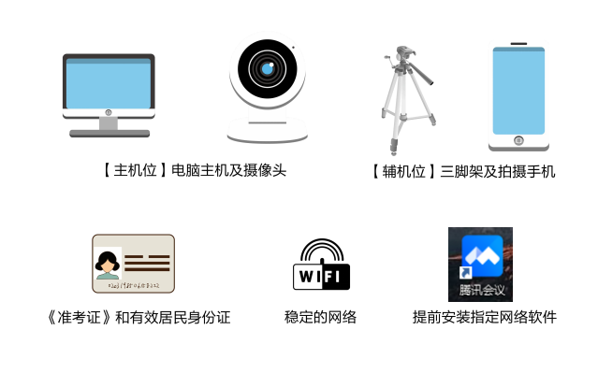
远程复试设备及环境要求
2.1
网络远程复试前，考生需准备好远程复试所需的硬件设备和网络环境等要求：
1、参加我校网络远程复试的考生，应 按报考学院要求提前备妥网络远程复试 所需的软硬件条件和网络环境，提前安 装腾讯会议软件，并用提交系统的手机号注册腾讯会议账号。
2、按要求在规定时间内配合完成网络远程设备和软件的测试工作，以保证考试顺利完成。
3、如因考生未提前进行安装测试，导致复试时出现网络设备问题，由此造成的一切后果，考生本人承担。

Slide 9

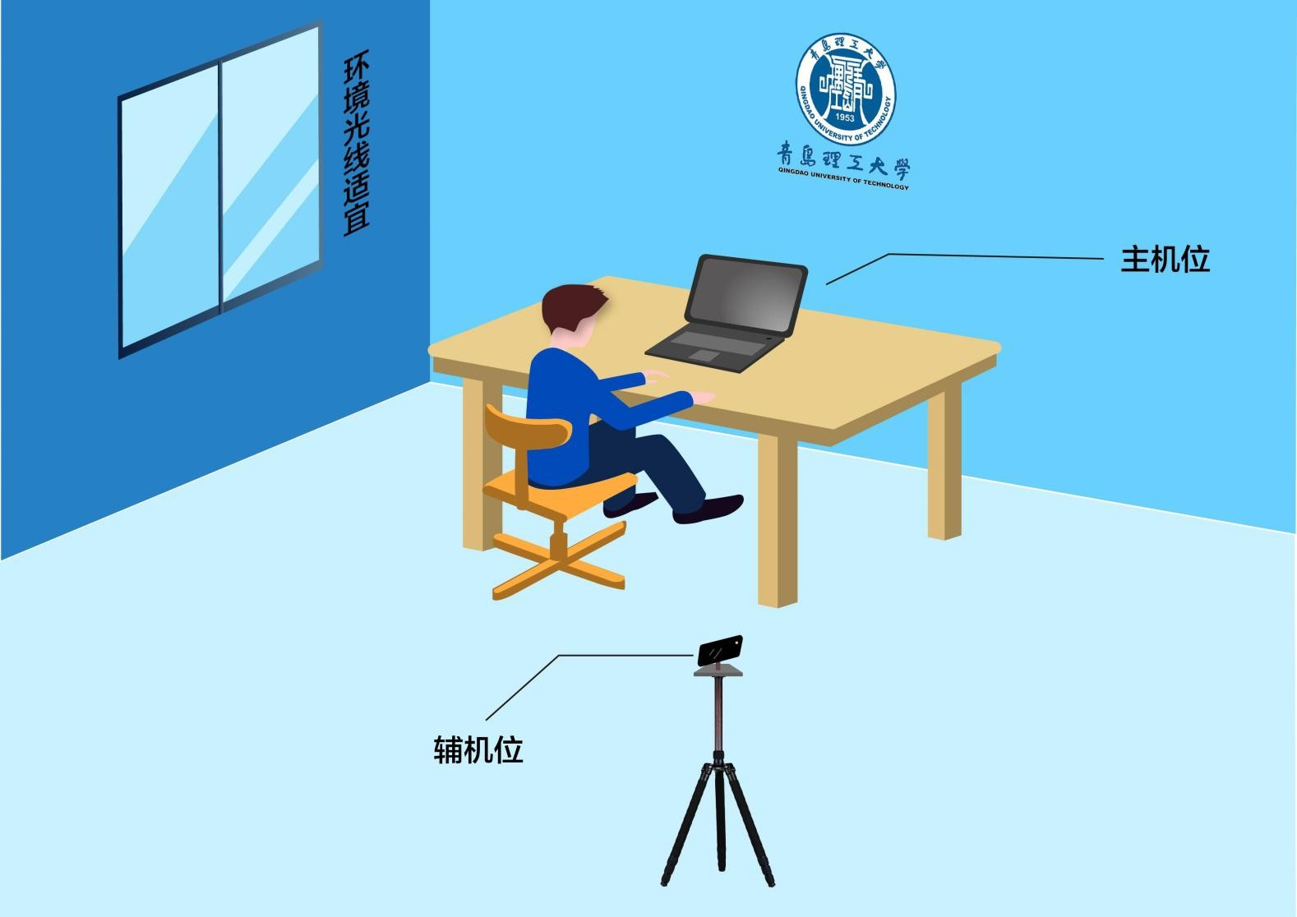


考试设备及环境要求
2.2
01
考试环境布置要求
1、考生参加的所有复试环节，均应在安静、无干扰、 光线适宜、无遮挡、无死角的场所进行，严禁在培 训机构指定场所进行。
2、除复试要求考生须准备的设备和物品外，在考生 座位周边的1.5米范围内，不得存放任何书刊、报纸、资料、电子设备等（如报考学院对复试有特殊规定者，则以学院规定为准）。
3、所有复试环节，全程只允许考生一人在考试房间，禁止他人进出，也不允许出现其他声音。
4、考试期间视频背景必须是真实环境，不允许使用 虚拟背景、更换视频背景；不允许缩屏。
违反上述要求，视同作弊。

Slide 10
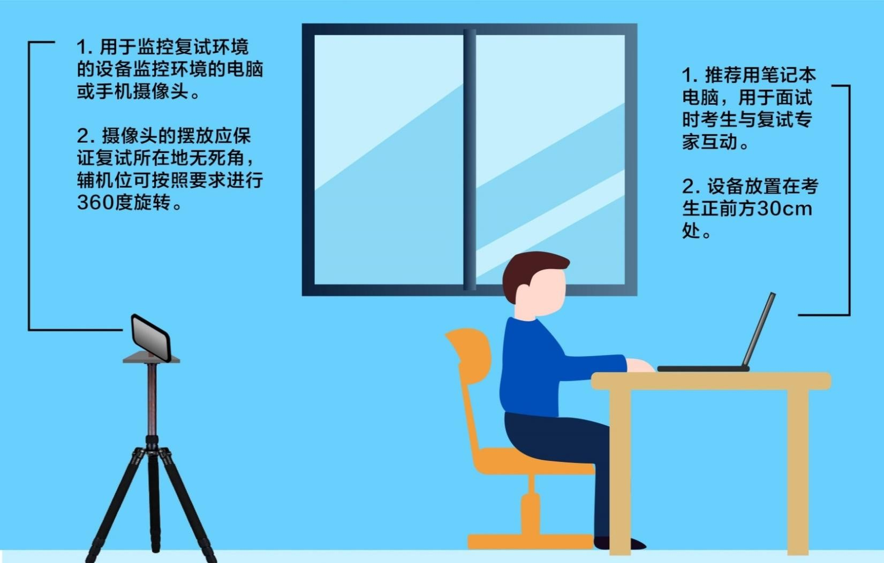



考试设备及环境要求
2.3
02
考试姿态要求
复试各环节，全程考生本人正对主机位摄像头，保持坐姿端正，面部、上半身及双手在画面中清晰可见。除因单独网络远程笔试答题需要低头手写外 ，考生应全程注视摄像头，视线不得离开。复试期间不得 以任何方式查阅资料（如报考学院有特殊规定，则以学院规定为准）。
违反上述要求，视同作弊。

Slide 11
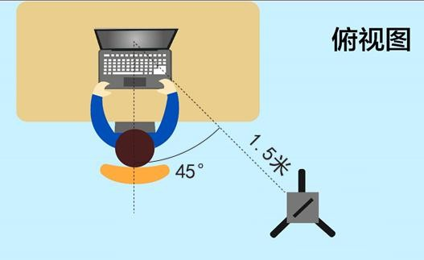

复试设备及环境要求
2.4
03
考试前“双机位”设备放要求
1、【主机位】用于面试时考生与复试专家互动，放置在考生正前方30cm处，考生本人正对主机位摄像头，保持坐姿端正，面部、上半身及双手在画面中清晰可见。
2、【辅机位】用于监控复试环境的电脑或手机摄像头， 应从【主机位】屏幕后方离主机位1.5m左右且成45°拍摄， 且要保证考生考试屏幕能清晰地被复试专家组看到。
3、【主机位】与【辅机位】摄像头的摆放应保证复试所在地无死角；【辅机位】可按照要求进行360度旋转，以便于复试老师对考生复试整体环境进行监测。
复试前，考生提前按要求摆放到位并调试好。

Slide 12


复试设备及环境要求
2.5
考试期间要求
04
为保证笔试监考老师和复试小组对考生初试笔试和复试整个过程进行录音录像，考生在考试 期间须做到：
1、音频视频必须全程开启，全程正面免冠朝向摄像头，保证头肩部及双手出现在视频画面正中间。不得佩戴口罩保证面部清晰可见，头发不可遮挡耳朵，不得戴耳饰；不得采用任何方式变声、更改人像。
2、除因单独网络远程笔试答题需要低头手写外,复试全程考生应保持注视摄像头，视线不得离开。笔试和复试期间不得以任何方式查阅资料（如报考学院有特殊规定者，则以学院规定为准）。

Slide 13

考试设备及环境要求
2.6
远程单独笔试和面试期间，如考生设备或网络发生故障，考生应主动采用与报考学院保持沟通。如确因网络原因，考生在规定时间内按规定要求未完成考试和信息提交工作，考生可申请一次“再次笔试（复试）”，经笔试监考老师（远程单独笔试）和复试小组组长（远程面试）确认同意，经学院招生工作小组研究同意，报学校招生领导小组审批，通过后方可再次进行再次笔试（复试）。

Slide 14

2024年硕士研究生招生网络远程复试指南
腾讯会议使用说明

Slide 15

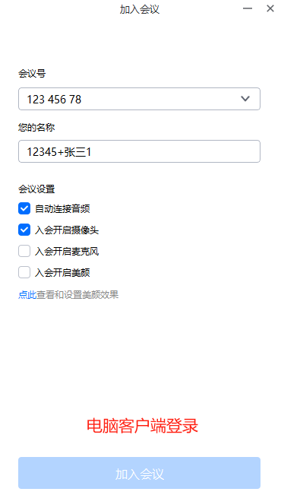
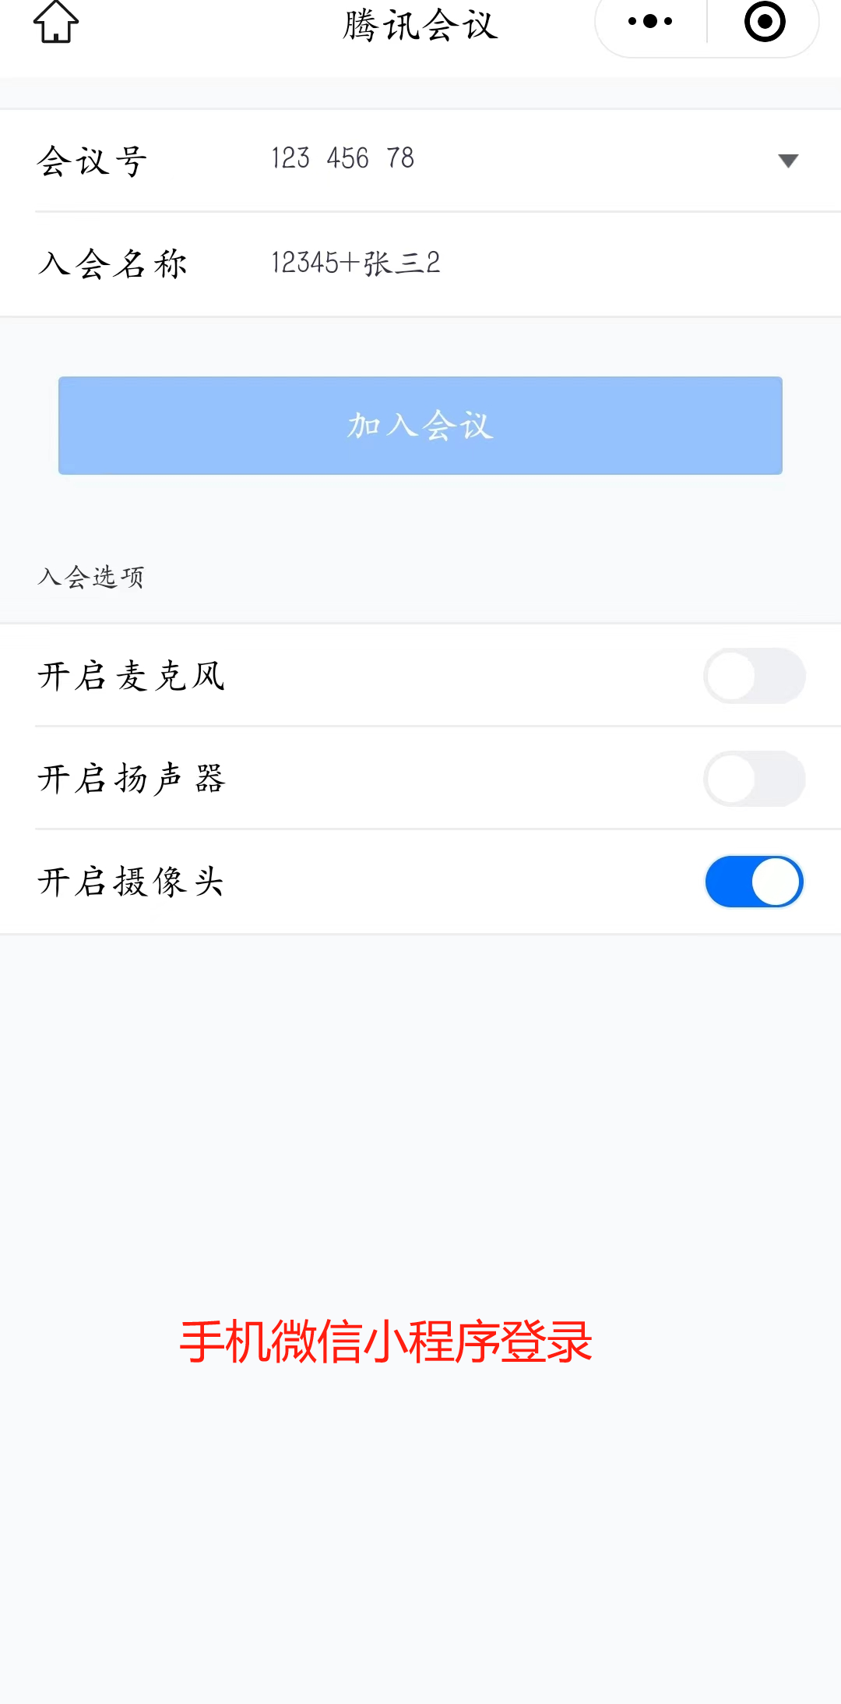

腾讯会议使用说明
3.1
我校2024年所有学科（专业类别）调剂志愿采用“双机位”网络远程复试方式，【主机位】1和【辅机位】2均采用腾讯会议。每位考生须提前登录我校研究生招生管理系统，提交用于“双机位”的手机号。
【主机位】1
第一步，在电脑上运行腾讯会议客户端，通过申报的手机号登录腾讯会议PC客户端点击“加入会议”图标
第二步，输入会议ID，如12345678
第三步，输入考生编号后5位+考生姓名1，如12345+张三1
第四步，勾选入会开启摄像头，点击加入会议
【辅机位】2
第一步，在手机微信中打开“腾讯会议”小程序；
第二步，输入会议ID，如12345678
第三步，输入考生编号后5位+考生姓名2，如12345+张三2
第四步，勾选入会开启摄像头，点击加入会议
注意：面试期间请考生保持电话畅通，收到会议邀请后及时入会。

Slide 16
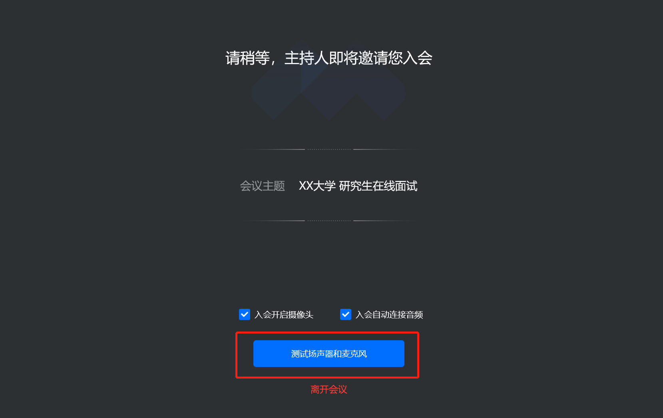
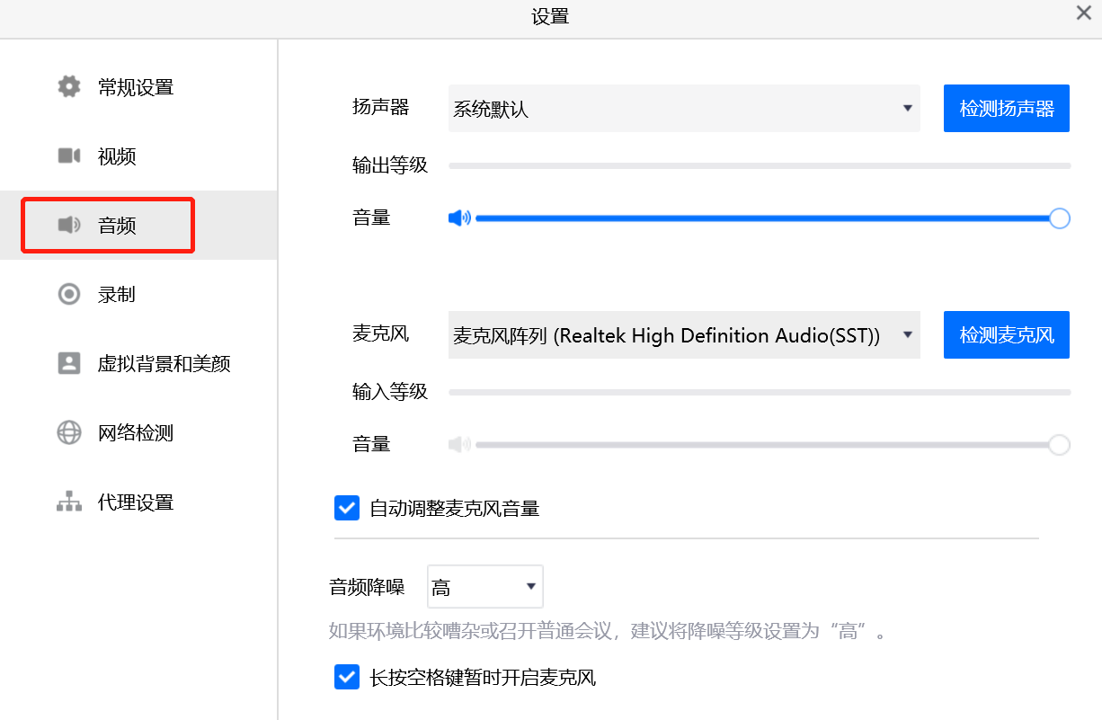
腾讯会议使用说明
3.2
考生加入会议后，进入等候区，为保证介入效果，可进行语音设备测试，点击扬声器和麦克风即可；考生在等待区检测完音频效果后，等待主持人批准加入面试会议。

Slide 17
2024年硕士研究生招生网络远程复试指南
04
审核材料及答卷上传

Slide 18

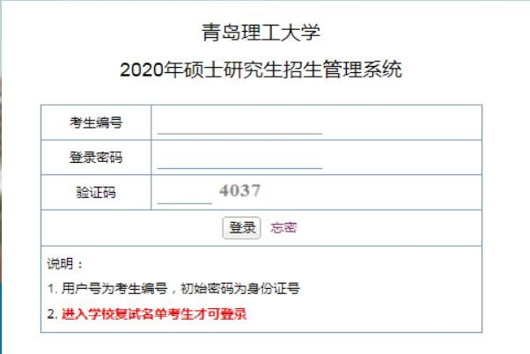
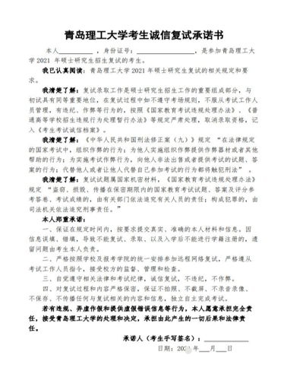
复试审核材料上传
4.1
青岛理工大学
2024年硕士研究生招生管理系统
复试审核材料上传请登录青岛理工大学研究生招生管理信息系统https://yjsxt.qut.edu.cn/Open/Master/Signin.aspx

Slide 19
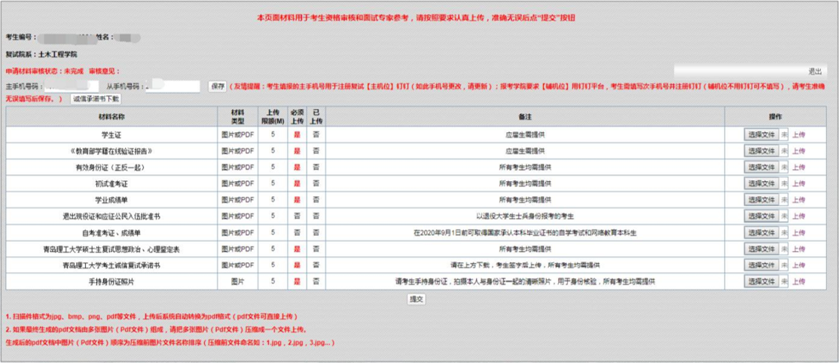
复试审核材料上传要求
4.2
日期：2023年___月___日

Slide 20
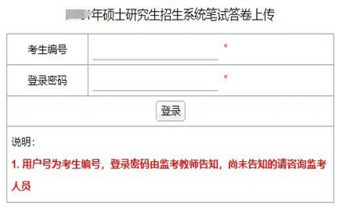
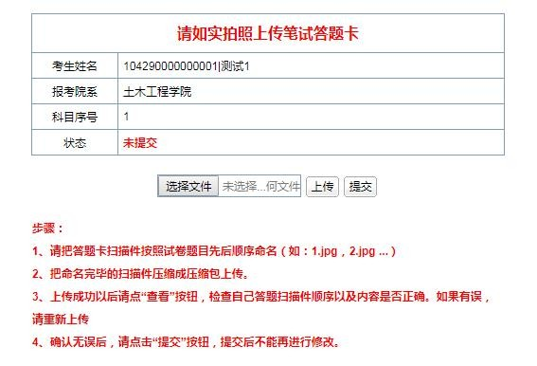
远程单独笔试答卷上传
4.3
如报考学院笔试有特殊要求，以学院公布复试实施细则规定要求为准
答卷上传登录地址 https://yjsxt.qut.edu.cn/Open/Master/BsSignin.aspx
友情提示：
笔试正式开始前，监考人员将随机生成的考生登录密码告诉考生，考生按照监考人员提供的登录密码在规定的考试时间内按系统要求提交每页答卷扫描件（建议考生用微信小程序“扫描全能王APP”扫描 ）或照片，方可有效，否则按零分处理。
考生登录笔试答卷上传提交
考生上传试卷答题信息扫描件，根据下方上传说明进行上传

Slide 21
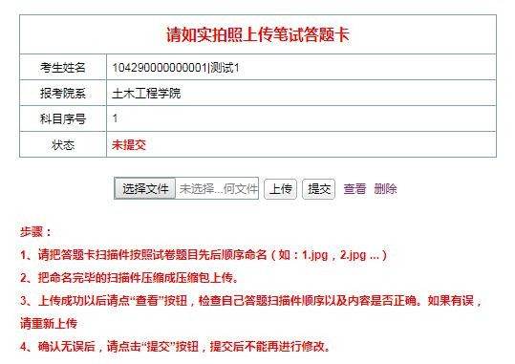
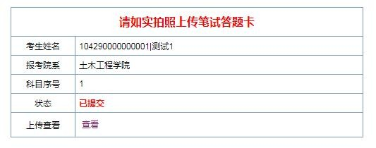
远程单独笔试答卷上传
4.4
如报考学院笔试有特殊要求，以学院公布复试实施细则规定要求为准
友情提示：考生提交答卷信息后，待监考员确认无误，方可离开考场。如果考生上传答卷有误，监 考老师会及时通知考生重新提交答卷。

Slide 22
远程单独笔试全过程操作说明
4.5
如报考学院笔试有特殊要求，以学院公布复试实施细则规定要求为准。
1.远程单独笔试试题发放：考试前5分钟由监考老师通过腾讯会议“屏幕共享”方式将笔试试题发送给考生。
2.远程单独笔试答卷：①考前，考生需按照学校规定的A4纸答题模板打印笔试科目答题纸4页以上（建筑艺术类考生按报考学院要求）；②考试期间，考生按要求在答题纸的规定位置答卷。③在每页答题纸规定位置，按要求填写有关信息。
3.交卷： ①监考员下达考试结束指令后，考生立即停止书写； ②按照监考员提供的试卷提交密码和要求准备试卷拍照等相关交卷前准备，在接到提交试卷指令之前，不得离开腾讯会议或关闭监控设备，不得调整“双机位”的角度。
4.监考员下达交卷指令后，保持【主机位】继续保持开启；考生在【主机位】视频监控范围内，用【辅机位】手机在10 分钟之内将答卷清晰完整扫描成PDF文档（建议考生用“扫描全能王APP”小程序扫描发送，具体操作考生可在相关网站查找相 关说明），并按要求在规定系统提交。未按规定时间提交答卷，则按笔试成绩 0 分记。监考老师清点系统中收到的考生答卷完整性、清晰性，确认无误后，考生方可离开考场。
5.对于同一页答卷重复发送的情况，以在规定时间内最后一次发送的答卷为准。
6.所有参加远程单独笔试考生要妥善保管参加每个远程笔试考试科目的原始纸质答卷，以备录取后入学时核查。
7.录取考生在入学报到时，需将每个远程单独笔试科目的原始纸质答卷按要求提交,以此作为核查原始资料。

Slide 23
2024年硕士研究生招生网络远程复试指南
05
应急准备及注意事项

Slide 24




应急准备
5.1
紧急联系人。将报考学院紧急联系人手机号码抄写在一张纸上，将纸放置在座位 1.5米范围外，出现紧急情况可即刻联系。
在远程单独笔试和复试过程中，如发生设备或网络故障，应主动采用学校（初试）、 学院（复试）规定方式与学校、学院保持沟通，启用备用方案。如考生一直无故无 法联系，可视为放弃考试。
停电应急。电脑及手机事先充满电，同时最好另外准备一块充电宝!
网络环境应急。将手机话费提前充值，确保话费流量充足，以便在WIFI信号出现问 题时移动网络可随时启动。
提前关闭闹钟。
拦截必要来电外的所有来电。如果用流量联网，则关闭手机通话功能、屏蔽来电或 设置成来电转接。如果使用wifi联网，可直接关闭移动数据连接。
将报考学院远程单独笔试、复试紧急联系电话加入手机白名单，在电话拦截规则中， 选择拦截除白名单以外的所有来电，杜绝其他电话呼入，考后再恢复设置。

Slide 25





设备防扰准备
5.2
拦截短信和app通知。除应试期间需要使用的app外，将所有其他app 的通知功能关 闭，防止app消息提醒影响考试，同时拦截所有短信通知，考后再恢复设置。
根据指令断开辅机位的音频连接。因本次远程复试采用双机位，【主机位】与【辅机位】同时开启音频功能会出现啸叫、回音，请考生根据指令断开【辅机位】的音频连接，只保持视频连接，同时不要选择锁屏功能，保证良好复试环境。
由于各学科专业（领域）复试要求不同，对考生远程网络复试平台、设备和摆放要求可能不同，具体以各学院的复试实施细则或通知为准。
远程初试、复试的网络和设备要求：【主机位】使用电脑，建议连接有线网络（插网线）。【辅机位】使用手机（或平板电脑）微信腾讯会议小程序，只打开摄像头功能，关闭麦克风和扬声器，避免回音戒啸叫。复试前一定检查电量是否充足。
初试笔试或复试过程中出现网络卡顿或其他突发情况：
笔试监考老师（初试）、复试秘书（复试）将立即尝试重新联系考生，考生须服从学校（初试）、各学院（复试）老师的统一安排。

Slide 26


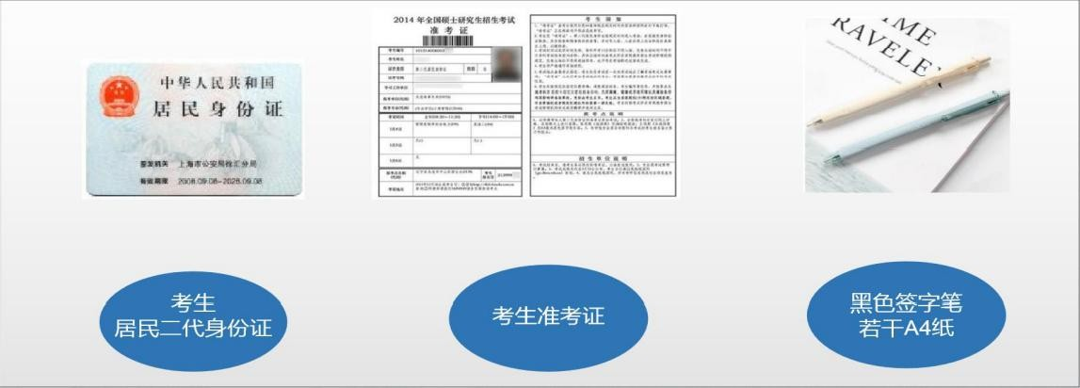
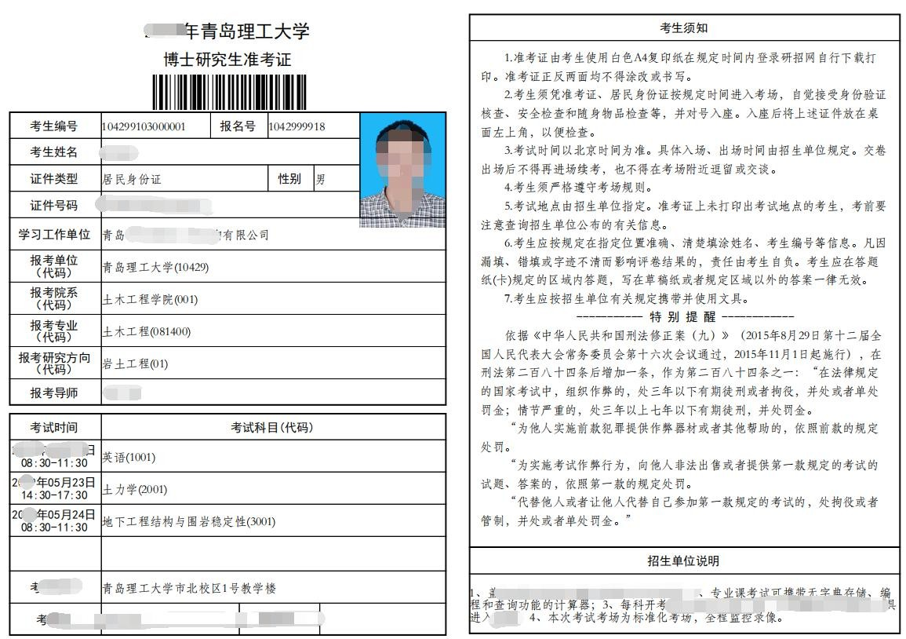
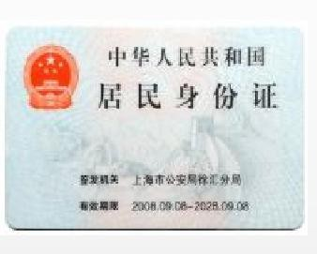
5.3
其他注意事项
考生需按照工作人员要求360度旋转辅机位摄像头，展示周围环境，工作人员认可后方 可开始笔试/面试。
考生需主动配合身份验证核查，候考时按要求展示本人有效居民身份证和《准考证》。

Slide 27
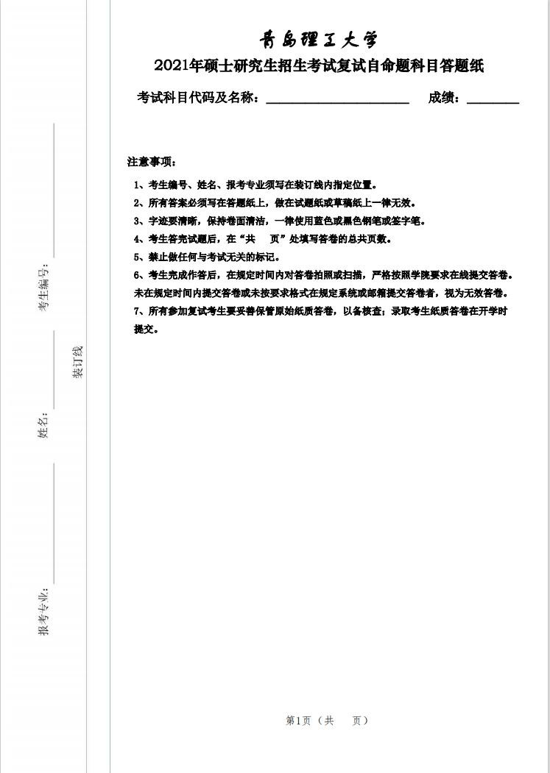

其他注意事项
5.4
考生从我校研究生院网站公布的学校2024年硕士研究生复试录取工作方案附件中下载《青岛理工大学2024年硕士研究生招生远程复试自命题答题纸模板》（A4版），考试前自行按《答题纸模板》打印各考试科目的A4答卷纸若干（4页以上）；考生需用黑色字迹签字笔在规定模板的答卷纸上答卷，否则按无效答卷处理（如报考学院笔试有特殊要求，以学院公布复试实施细则规定要求为准）。
2023
考生每个考试科目答卷纸必须包含第一页。
考生为每科远程笔试自命题考试科目，打印该模板4页以上答卷纸。

Slide 28


QINGDAO Łf NlVERSlTY OF TECHNOLOGY

